Slide 1
分布式量子计算
研究总结
向德彬
团队：向德彬，贾星辉，李诗宇
导师：卢丽强
Notes:
51PPT 模板网，幻灯片演示模板及 素材免费下载！
51PPT模板网 唯一访问网址：www.51pptm oban.c om

Slide 2
引入—什么是分布式量子计算
分布式经典计算
分布式量子计算
用户端
计算任务
计算任务
量子电路
调度中心
云服务器
量子计算云平台
经典计算节点
计算资源
量子通信
量子芯片
计算节点
分布式计算集群
经典通信
集合经典计算和量子芯片资源实现量子电路的分而治之

Slide 3
目 录
CONTENTS
01
02
03
04
研究背景
研究成果
实验结果
总结展望

Slide 4
01
研究背景
大规模量子计算的困难
分布式量子计算概览

Slide 5

大规模量子计算的困难
分布式量子计算
01
电路深度（执行时间）
大规模量子电路无法执行
比特数
量子电路
量子芯片
01
芯片的比特数决定电路宽度上限
退相干时间决定电路深度上限
可执行大规模量子计算
拆分
将量子电路拆成多个子电路
可在现有芯片上执行
计算准确性较低
02
芯片的比特数越多，噪声水平也就越高
目前物理上难以做到高保真度的大芯片
部署
计算结果准确性高
分布式计算
小比特芯片计算准确性高
经典重建误差较小
保真度指数衰减
计算结果重建

Slide 6

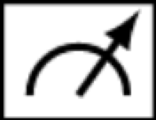
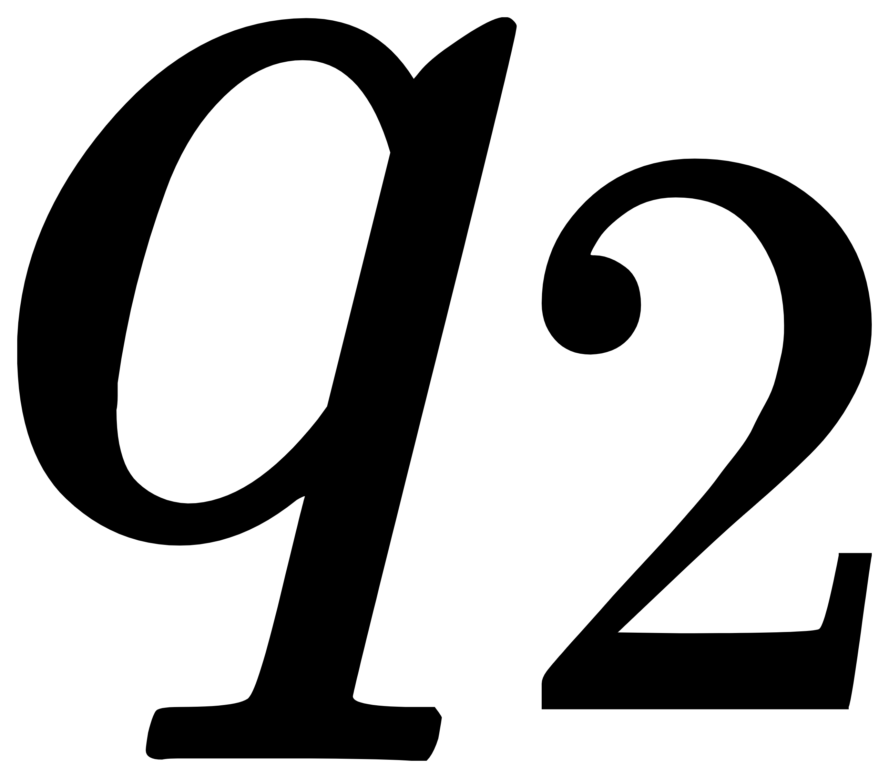



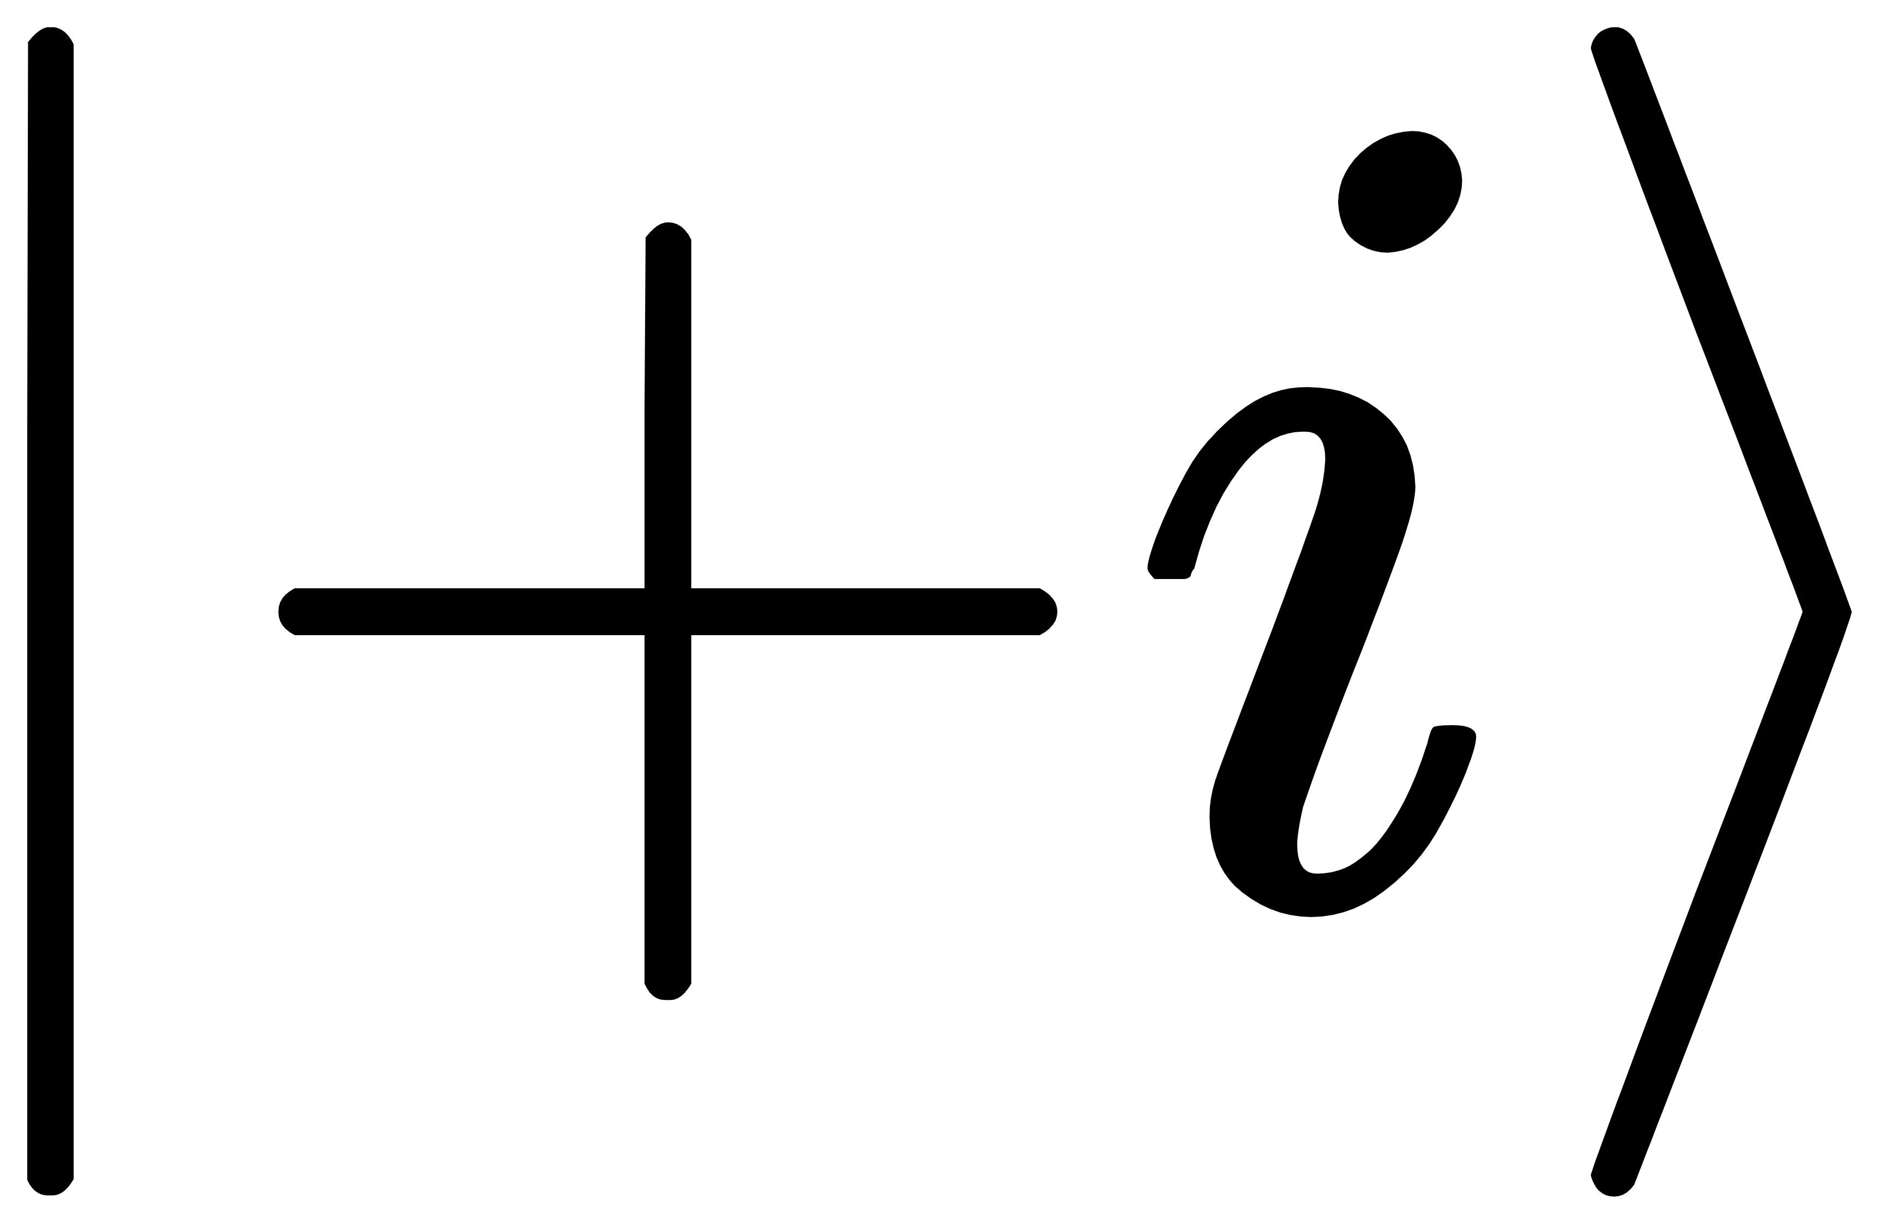
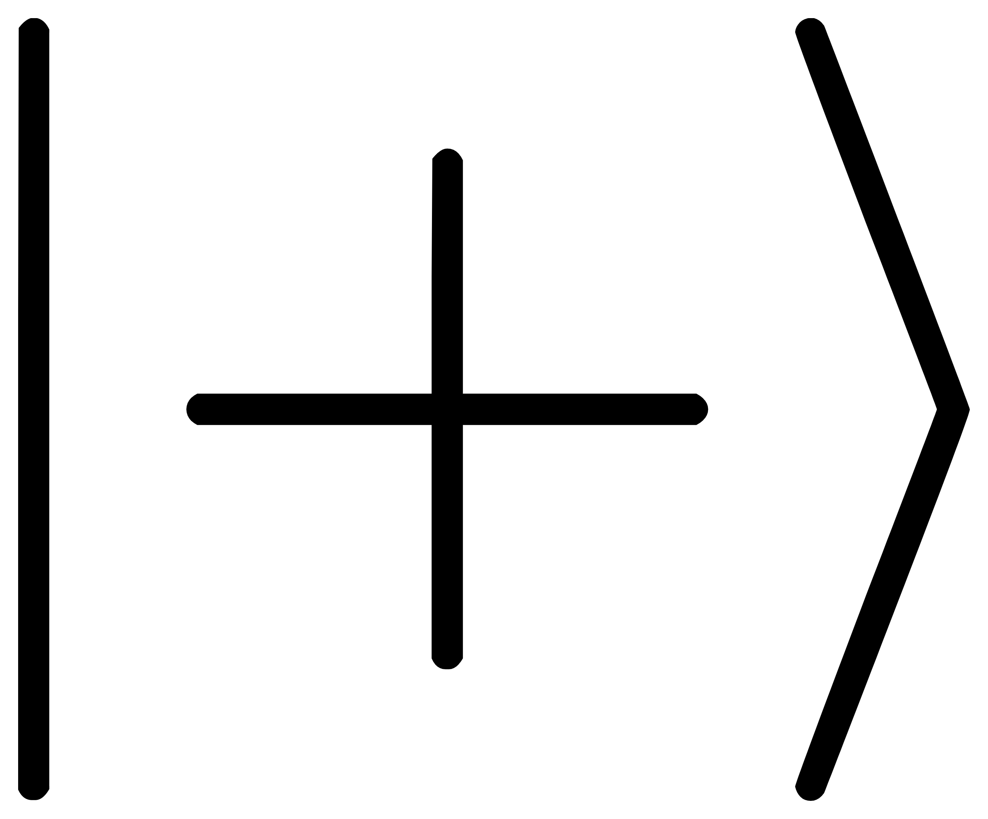
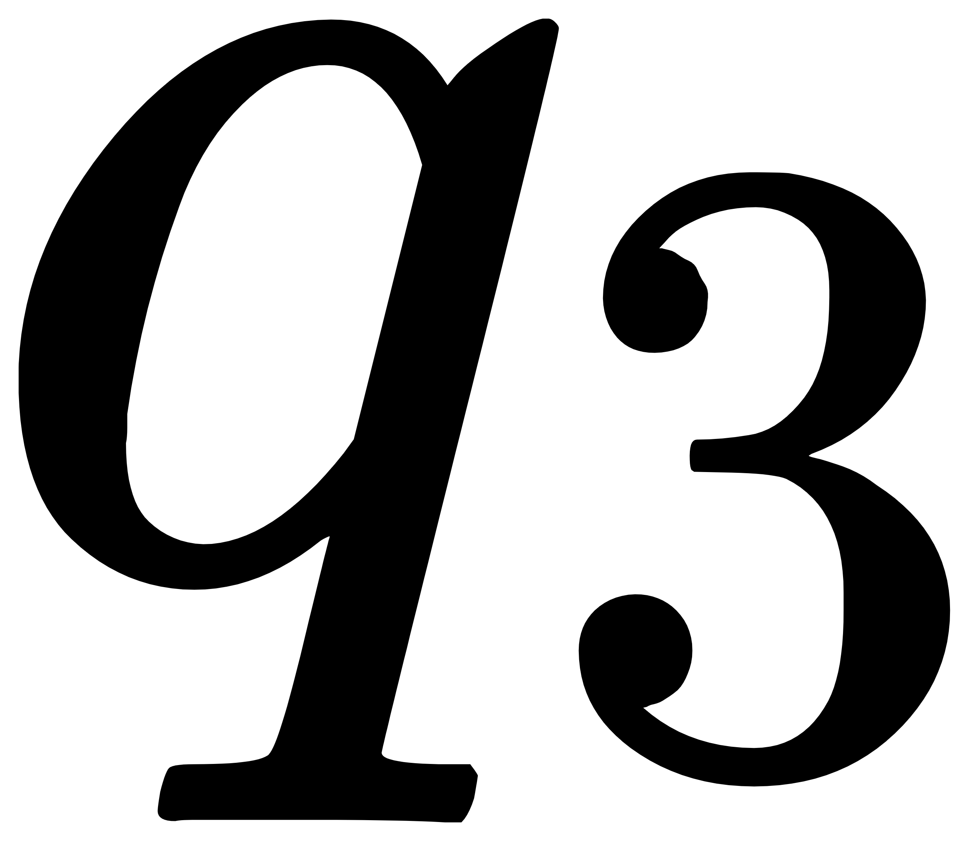
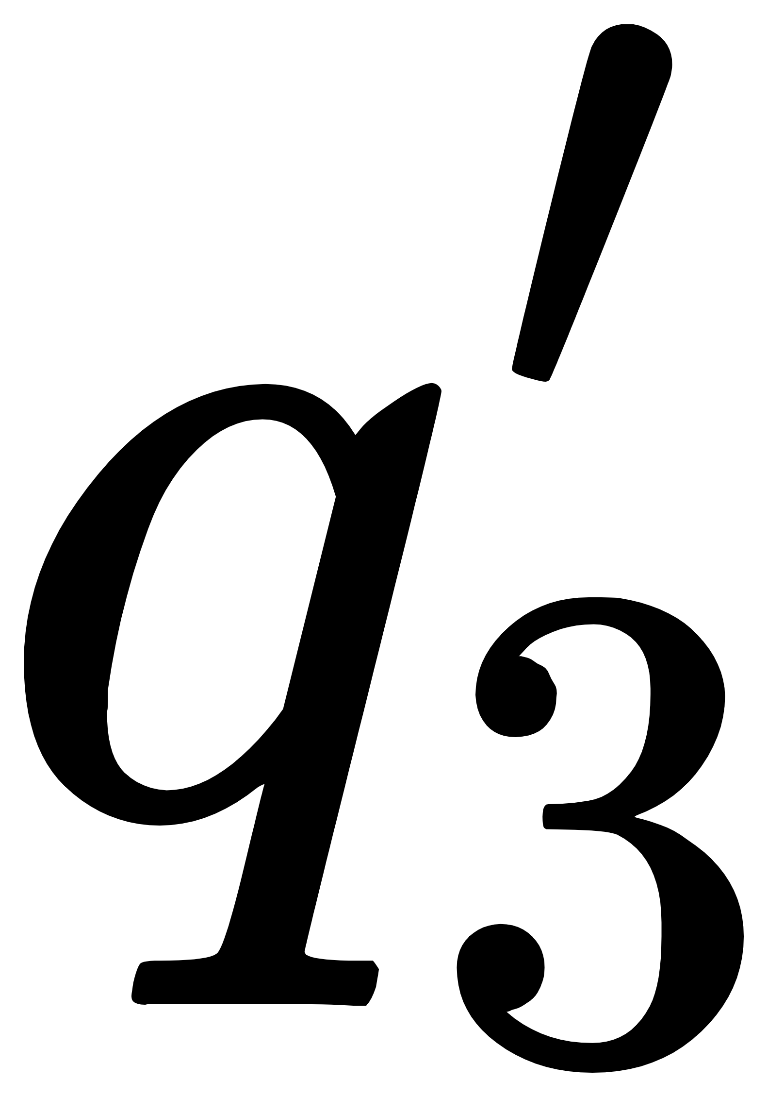
分布式量子计算概览
02
经典链接
量子链接
R_{x}
T
S
张量计算
R_{x}
T
S
QPU₁
X,Y,Z,I
QPU₁
边分割
H
X
R_{x}
H
X
R_{x}
量子连接
QPU₂
QPU₂
S
Z
R_{x}
X
H
S
Z
R_{x}
X
H
R_{x}
T
S
R_{x}
T
V
S
张量计算
QPU₁
QPU₁
H
X
R_{x}
H
X
R_{x}
门分割
U
经典通信
QPU₂
S
Z
R_{x}
H
QPU₂
S
Z
R_{x}
X
H
量子网络
(c) Remote Gate– quantum network

Slide 7
已有研究工作
03
研究路线图
研究工作 |  | CutQC | QMPI | Autocom | Hypergraph | ZX calculus | Ours
简介 |  | 边分割经典链接并行计算框架 | 量子网络分布式编程语言 | 量子网络分布式通信优化 | 量子网络分布式量子比特分配 | 门分割经典并行计算方案 | 分布式系统评估，统一的编程语言，适应性框架
边分割
门分割
系统性能评估 | 通信量
系统性能评估 | 时延
 | 保真度
 | 拓扑
实现/复现每个分布式计算框架
建立统一的分布式量子计算系统模型和编程语言
利用系统模型定量分析系统性能
缺乏对分布式量子计算硬件实现的系统建模与评估
改进各个分布式系统实现适应性优化
目前的研究主要集中在每一个分布式技术的优化，缺乏对整个系统的建模与性能评估，这对于未来的混合式分布式架构，以及统一的分布式编程范式具有重要研究意义
建立混合的分布式计算优化与调度框架
对系统的优化局限于单目标优化
对分布式计算系统的需求指标是多方面的，不同的需求需要不同的优化方案，因此建立适应性的优化设计可以满足多场景的计算需求

Slide 8
02
研究成果
系统设计与架构
分布式量子计算编程语言
系统建模与评估
适应性分布式量子计算

Slide 9
系统整体架构
01
用户层
算法
量子算法
混合算法
分布式描述语言
编程语言
量子电路
并行计算
节点创建
管理释放
通信通道创建管理
计算任务
描述与分配
分布式设计
混合计算
评估层
性能评估与优化
基于图的性能评估模型
保真度
时延
通信
拓扑结构
适用不同硬件实现
能够定量计算
分阶段评估
编译层
电路分割
切分优化
协同切分
硬件映射
适应性的分布式量子编译器设计
硬件调度
拓扑映射
多目标
优化
适用于不同硬件实现
通信优化
经典通讯
量子通讯
计算层
混合硬件
资源
经典计算
节点
量子芯片节点

Slide 10

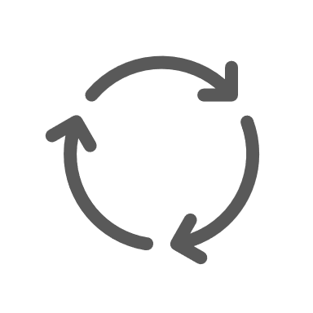







分布式计算编程语言
02
节点集群
量子电路
节点通信
节点调度
结果重组
· DistriPattern(pattern)
· addNode()
· circuit()
· Cut()
· Map()
· eprLink()
· classicalLink()
· Parallel()
· Pipeline()
· Reduce()
提升编程效率
模块重用性
提升集群性能

Slide 11
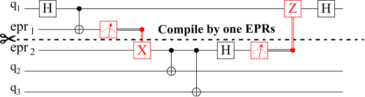




基于图的分布式系统建模与性能评估
03
通信代价度量
量子隐形传态
经典张量重建
量子比特传输
电路分割编译图
EPR纠缠对数量
张量积运算量
边切割数量
保真度评估
运行时间评估
电路图
模块保真度相乘
最长时间权重路径
电路拓扑
门分割
误差
t
1
边分割
误差
t
2
t
3
芯片噪声信息
1
2
Swap 门数量
硬件拓扑网络图
测量误差
Swap
芯片拓扑结构
Swap
1
2
0.045
0.050
0.055
0.060
0.075
0.090
0.105
0.120
单比特门误差
CNOT门误差
3
芯片时延信息
比特映射
测量时长（微秒）
经典信息通道
1
2
3
量子信息通道
5.5
拓扑相似性评估
22
31
40
49
270
350
430
510
单比特门时长(微秒)
CNOT门时长(微秒)

Slide 12



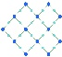
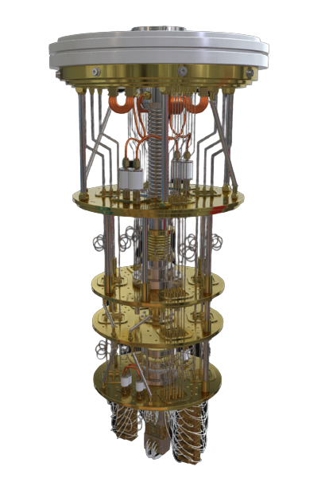




适应性分布式量子计算
04
用户端
量子电路
用户需求
1
Communication
Topology
Latency
Fidelity
适用于不同计算场景
2
$$\text{√}\text{X}$$
Ideal
Noise
3
Logical
layout
Physical
layout
4
0
756
1512
Pulse time(ns)
Initial qubits
比特分配
Output map
通信优化
1
Optimize goal
1
Qubit-chip
map
协同优化设计，相比于单步优化，提高了系统优化上限
Optimizer
1
Reorder gates
Deal with commu-
nication
2
2
2
3
3
3
4
4
4
系统设计
Metric index
评估模型
定量的评估模型，为系统的优化设计指明了方向
Fidelity
Latency
Topology
Communication
Fidelity decreasing
t₁
Cost = # Swap gate
Cost = #
t₂
t₃
t₄
t₅
t₆
t₇
t₈
t₉
t₁₀
t₁₁
e
e
e
e
e
e
e
t₀
t₁₂
1
1
2
1
e
e
e
e
e
e
1
2
1
2
e
e
e
e
2
1
1
2
1
qubit
e
e
e
e
e
e
e
1
1
e
e
e
e
e
e
e
e
e
e
e
e
2
2
2
epr
Swap
e
e
e
e
3
3
4
2
2
Optimized
评估反馈，实现自适应的分布式计算优化
cnot error
id error
4
3
4
3
e
e
t_{gate}
t_{measure}
t_{reset}
t_{epr prepare}
3
4
1q gate error
measure
3
4
4
e
e
Evaluate result
Gate scheme
Qubit mapping
Teleportation compile
Hardware noise
Hardware unit time
Hardware layout
硬件资源
Readout error
T₂($\text{μ}$s)
T₁($\text{μ}$s)
Measure ($\text{μ}$s)
利用底层硬件信息协同评估
3.34
5.5
7.51
73
128
149
1q error rate(%)
CNOT error rate(%)
242
1q gate time(ns)
CNOT gate time(ns)
22
31
0.045
0.050
0.055
0.060
0.075
0.090
0.105
0.120
40
49
270
350
430
510

Slide 13
03
实验结果

Slide 14

编译语言demo演示
01
用户电路
中间表示
// 声明节点
node_1, node_2, node_3 = addNode(3)
// 导入电路
circuit_c1 = circuit("qft1.qasm")
circuit_c2 = circuit("qft2.qasm")
circuit_c3 = circuit("qft3.qasm")
// 建立epr连接
eprLink(circuit_c1, circuit_c2, 0, 0)
...eprLink
eprLink(circuit_c2, circuit_c3, 0, 0)
// 映射电路到节点上
map(circuit_c1, node_1)
map(circuit_c2, node_2)
map(circuit_c3, node_3)
// 并行运行
parallel(circuit_c1, circuit_c2, circuit_c3)
…
编译为可执行文件
…
电路导入及分析
circuit = Circuit(‘qft.qasm’)
analyzer = Analyze()
analyzer.configuration_from_file()
analyzer.run(circuit)
import qiskit
import dqc
with open('qft1.qasm', mode='r') as f:
cir_qasm = f.read()
circuit = qiskit.QuantumCircuit.from_qasm_str(cir_qasm)
……

Slide 15
适应性分布式量子计算- 切边
02
电路执行时延约减少51%
误差率差别在2%以内
通过对一系列算法电路在量子电路的边分割计算框架中进行测试，我们的提出的聚类算法相比于最优秀的整数规划算法：
分布式芯片计算时间平均减少约51%
2. 分布式通信代价平均降低约27%
通信代价平均降低27%

Slide 16
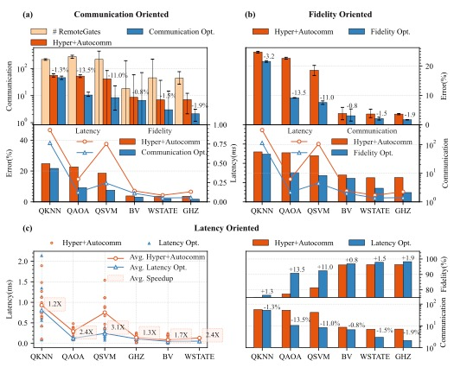
适应性分布式量子计算-切门
03
拓扑结构优化
通信优化
保真度优化
通信代价最高降低13%
通信代价
误差率平均降低5%
错误率（%）
优化通信时其他指标也保持较优水平
通信代价
执行时间（微秒）
错误率（%）
执行时间优化
多目标适应性优化方案
在通信，保真度，分布式执行时间，拓扑结构上都能做到比先进方案好
计算加速达平均2倍
错误率（%）
执行时间（微秒）
提出分布式的拓扑映射指标
通信代价
之前的方案都未考虑到拓扑指标，但事实上拓扑结构的优化可以降低门数量，从而提升保真度

Slide 17
感谢各位老师倾听指导
分布式量子计算
浙江大学
向德彬，贾星辉，李诗宇
导师：卢丽强

